Slide 1



INFORMATION TECHNOLOGY PROJECT MANAGEMENT
Chap V: IT project HR management
Lecturer:

Slide 2

CONTENT
TẦM QUAN TRỌNG CỦA VIỆC QUẢN LÝ NGUỒN NHÂN LỰC DỰ ÁN
QUI TRÌNH QUẢN LÝ NGUỒN NHÂN LỰC DỰ ÁN
KIỂM SOÁT VÀ ĐIỀU CHỈNH NGUỒN NHÂN LỰC DỰ ÁN
PHÂN TÍCH TÀI CHÍNH DỰ ÁN

Slide 3
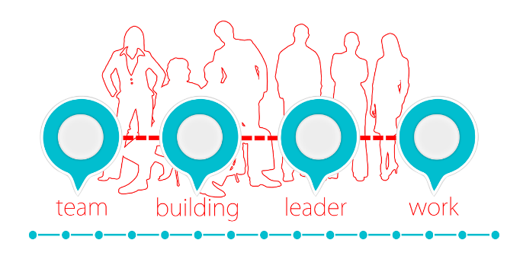
MỤC TIÊU CỦA CHAPTER V – QUẢN LÝ NGUỒN NHÂN LỰC DỰ ÁN
  Nắm được tầm quan trọng của việc quản lý nguồn nhân lực trong dự án.
  Hiểu được các khai niệm cơ bản về quản lý con người qua các học thuyết của Abraham Maslow, Frederick Herzberg, David McClelland, and Douglas McGregor về động cơ, H. J. Thamhain và D. L. Wilemon, về việc gây ảnh hưởng đối với nhân viên và Stephen Covey.
  Nắm được qui trình quản lý nguồn nhân lực.
  Dùng các công cụ quản lý nguồn nhân lực.
CMC UNIVERSITY 2024

Slide 4
TẦM QUAN TRỌNG CỦA VIỆC QUẢN LÝ NGUỒN LỰC

Slide 5

1. TẦM QUAN TRỌNG CỦA VIỆC QUẢN LÝ NGUỒN LỰC
Project HR management
“People determine the success and failure of organizations and projects”
  “Nguồn nhân lực“ là một phần quan trọng của nguồn lực tổ chức và đề cập đến các cá nhân trong tổ chức có kỹ năng, kiến thức, kinh nghiệm và năng lực cần thiết để thực hiện các nhiệm vụ và mục tiêu của tổ chức. Nguồn nhân lực được coi là một tài sản quan trọng và là một trong những yếu tố quan trọng để đảm bảo sự thành công của một tổ chức.
  Các năng lực nhân sự có thể được phân loại theo nhiều cách khác nhau, bao gồm:
  Kỹ năng: Bao gồm các kỹ năng kỹ thuật và kỹ năng mềm như kỹ năng quản lý, giao tiếp, giải quyết vấn đề, làm việc nhóm, lãnh đạo, và quản lý thời gian.
  Kiến thức: Bao gồm các kiến thức chuyên môn, kiến thức về tổ chức và ngành nghề, kiến thức về thị trường và khách hàng, và các kiến thức khác liên quan đến công việc.
  Kinh nghiệm: Đây là sự tích lũy kinh nghiệm trong lĩnh vực và trong công việc cụ thể của cá nhân.
  Năng lực: Bao gồm khả năng đối phó với áp lực, khả năng phát triển bản thân và khả năng thích ứng với các thay đổi và tình huống mới.
CMC UNIVERSITY 2024

Slide 6
QUẢN LÝ NGUỒN NHÂN LỰC
  Tầm quan trọng của việc quản lý nguồn lực trong quản lý dự án. Quản lý nguồn lực hợp lý đóng một vai trò quan trọng trong sự thành công của dự án.
  Sử dụng nguồn lực tối ưu: Bằng cách phân bổ nguồn lực một cách hiệu quả, project manager có thể đảm bảo rằng các nguồn lực sẵn có được sử dụng với tiềm năng tối đa, tránh sử dụng quá mức và sử dụng không đúng mức. Điều này giúp tiết kiệm chi phí, cải thiện năng suất và hiệu suất tổng thể của dự án tốt hơn.
  Phân bổ nguồn lực hiệu quả cho phép người quản lý dự án phân bổ nguồn lực dựa trên mức độ ưu tiên và thời hạn của nhiệm vụ. Bằng cách đảm bảo rằng các nguồn lực phù hợp có sẵn vào đúng thời điểm, lịch trình dự án có thể được tối ưu hóa, độ trễ có thể được giảm thiểu và các mốc thời gian của dự án có thể được đáp ứng một cách nhất quán hơn.
  Quản lý rủi ro tốt hơn: Phân bổ nguồn lực cho phép người quản lý dự án xác định trước các tình trạng thiếu hoặc xung đột tài nguyên tiềm ẩn, giảm thiểu rủi ro và ngăn ngừa sự chậm trễ của dự án. Bằng cách có cái nhìn tổng quan rõ ràng về nguồn lực sẵn có, người quản lý dự án có thể chủ động giải quyết các thách thức liên quan đến tài nguyên và thực hiện các kế hoạch dự phòng nếu cần.
  Tăng cường Quy trình phối hợp giữa các phòng ban: Phân bổ nguồn lực hợp lý tạo điều kiện cho sự hợp tác và phối hợp của nhóm. Bằng cách phân công nguồn lực cho các nhiệm vụ hoặc hoạt động cụ thể, người quản lý dự án có thể tối ưu hóa giao tiếp nhóm, giảm thiểu sự phụ thuộc và thúc đẩy môi trường làm việc hợp tác.
  Tăng sự hài lòng của các bên liên quan: Khi nguồn lực được phân bổ hiệu quả, Sản phẩm bàn giao dự án được hoàn thành đúng thời hạn và trong phạm vi ngân sách.
CMC UNIVERSITY 2024

Slide 7
2. QUẢN LÝ CON NGƯỜI

Slide 8
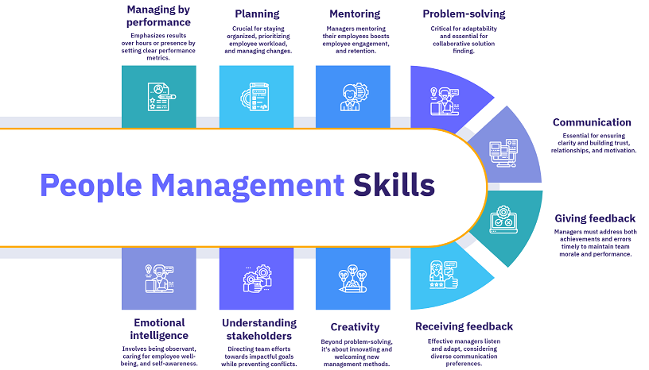
2. QUẢN LÝ CON NGƯỜI
Project HR management
“You don't lead by hitting people over the head - that's assault, not leadership.”
  Một số yếu tố liên quan đến Quản lý con người
  Động cơ (Bên trong & bên ngoài)
  Ảnh hưởng và Sức mạnh (Quyền lực).
  Hiệu quả.
CMC UNIVERSITY 2024

Slide 9
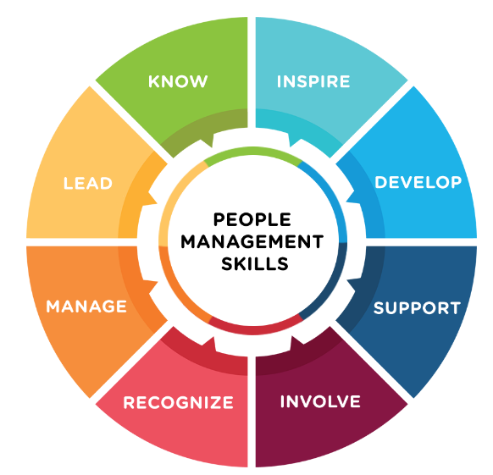
QUẢN LÝ CON NGƯỜI
Project
  “A temporary endeavor undertaken to create a unique product, service, or result “
      — PMBOK®
  Việc quản lý con người trong dự án hướng đến các vấn đề sau đây
  Quản lý con người:
  Sử dụng đúng người đúng khả năng đúng việc đúng lúc.
  Phân phối công việc đúng mức.
  Kiểm soát tiến độ thực hiện công việc.
  Giúp đỡ giải quyết khó khăn.
  Giúp cân bằng giữa công việc và cuộc sống cá nhân.
  Tạo sự tin tưởng, gắn bó.
CMC UNIVERSITY 2024

Slide 10
QUẢN LÝ CON NGƯỜI
Project
  “A temporary endeavor undertaken to create a unique product, service, or result “
      — PMBOK®
  Việc quản lý con người trong dự án hướng đến các vấn đề sau đây
  Phát triển con người:
  Tạo sự thích thú say mê trong công việc.
  Tạo cơ hội trong công việc liên quan đến năng khiếu, sở thích.
  Tạo thêm cơ hội học tập để phát triển kiến thức.
  Tư vấn và định hướng phát triển.
  Kế hoạch ngắn hạn.
  Kế hoạch dài hạn.
  Các bước phát triển/thăng tiến trong nghề nghiệp …
CMC UNIVERSITY 2024

Slide 11
QUẢN LÝ CON NGƯỜI
Project
  “A temporary endeavor undertaken to create a unique product, service, or result “
      — PMBOK®
  Việc quản lý con người trong dự án hướng đến các vấn đề sau đây
  Nhận xét/đánh giá: khách quan và công bằng trong đánh giá các yếu tố
  Năng lực, năng suất, hiệu quả làm việc.
  Tinh thần làm việc.
  Khả năng cộng tác và hỗ trợ giúp đỡ người khác.
  Khả năng giải quyết vấn đề.
  Khả năng tự nâng cao trình độ.
  Tính kỷ luật và tinh thần trách nhiệm.
  Kinh nghiệm làm việc.
  Khả năng bao quát (*).
  Kỹ năng/khả năng giao tiếp.
CMC UNIVERSITY 2024

Slide 12
QUẢN LÝ CON NGƯỜI
Project
  “A temporary endeavor undertaken to create a unique product, service, or result “
      — PMBOK®
  Việc quản lý con người trong dự án hướng đến các vấn đề sau đây
  Giải quyết các vấn đề phát sinh
  Cạnh tranh không công khai về việc đề bạt/khen thưởng/tăng lương.
  Năng lực làm việc kém, thụ động, không hoàn tất công việc.
  Các yêu sách/yêu cầu.
  Kỷ luật làm việc kém.
  Sự cộng tác, quan hệ giữa các thành viên.
CMC UNIVERSITY 2024

Slide 13
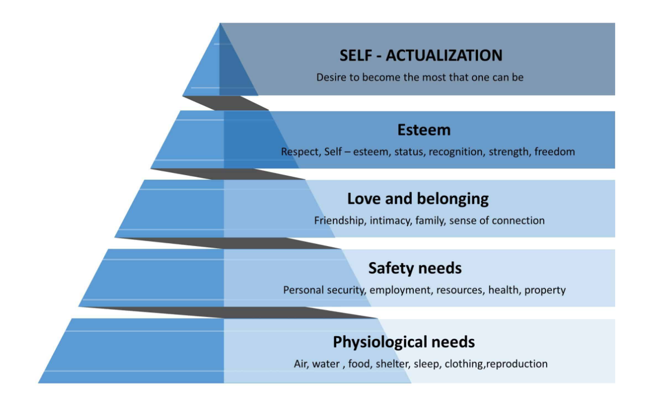
QUẢN LÝ CON NGƯỜI – MỘT SỐ LÝ THUYẾT VỀ ĐỘNG LỰC
Project
  “A temporary endeavor undertaken to create a unique product, service, or result “
      — PMBOK®
  Lý thuyết thức bậc nhu cầu của A. Maslow
CMC UNIVERSITY 2024

Slide 14
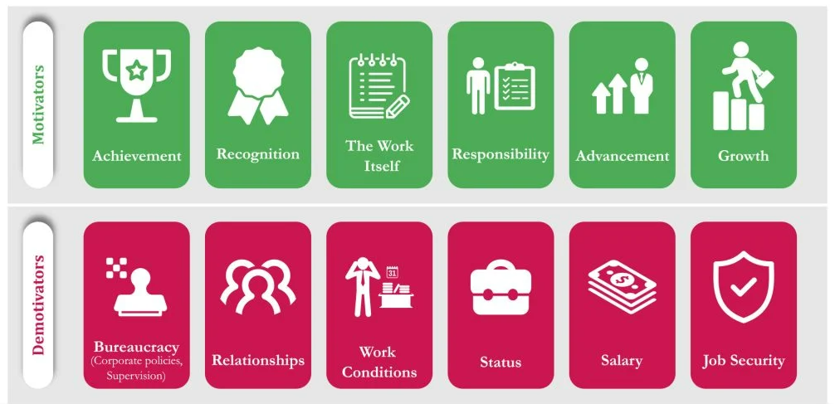
QUẢN LÝ CON NGƯỜI – MỘT SỐ LÝ THUYẾT VỀ ĐỘNG LỰC
Project
  “A temporary endeavor undertaken to create a unique product, service, or result “
      — PMBOK®
  Lý thuyết hai yếu tố của F. Herzberg
  Năm 1966, F. Herzberg đã viết quyển sách nổi tiếng“Work & Nature of Man” về động cơ con người. Ông ta phân biệt giữa:
  Các Yếu tố hài lòng (motivational factors): thành tựu, được công nhận, tự làm việc, trách nhiệm, thăng tiến và phát triển - tất cả những điều này tạo nên sự thõa mãn với công việc.
  Các nhân tố không hài lòng (hygiene factors): Gây nên sự không thõa mãn nếu không được đáp ứng, và không thúc đẩy con người làm việc nữa. Các ví dụ bao gồm: đòi hỏi lương cao, được quan tâm hơn, và môi trường làm việc hấp dẫn hơn.
CMC UNIVERSITY 2024

Slide 15


Slide 16
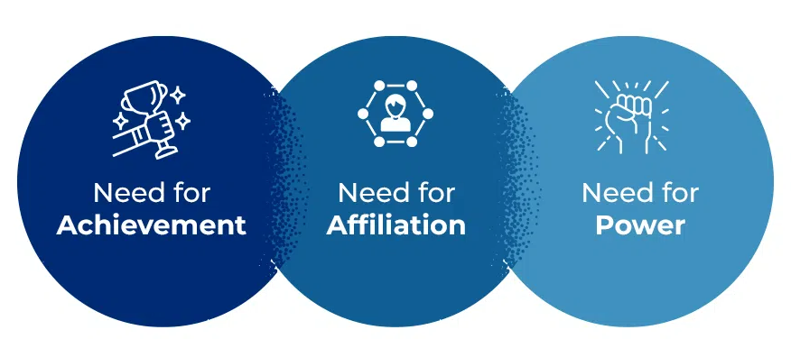
QUẢN LÝ CON NGƯỜI – MỘT SỐ LÝ THUYẾT VỀ ĐỘNG LỰC
Project
  “A temporary endeavor undertaken to create a unique product, service, or result “
      — PMBOK®
  Lý thuyết về nhu cầu đã được thỏa của D. McClelland
  Các nhu cầu cụ thể đạt được hay được biết và được hình thành bởi kinh nghiệm sống, bao gồm:
  Thành tựu (Achievement-nAch): Kiểu người thành tựu thích các dự án thử thách, có những mục tiêu có thể thực hiện được và một số ý kiến phản hồi.
  Hòa hợp (Affinity-nAff): Kiểu người có tính nAff cao, mong muốn có các mối quan hệ hòa thuận, và có nhu cầu cần người khác chấp nhận, vì thế người quản lý nên cố tạo một mội trường làm việc hợp tác cho họ.
  Quyền lực: (Power-nPow): Kiểu người có nhu cầu quyền lực mong muốn quyền lực, một là quyền lực cá nhân (không tốt) hai là quyền lực tập thể (tốt cho tổ chức). Mang lại cho những người tìm kiếm quyền lực tập thể các cơ hội quản lý.
CMC UNIVERSITY 2024

Slide 17
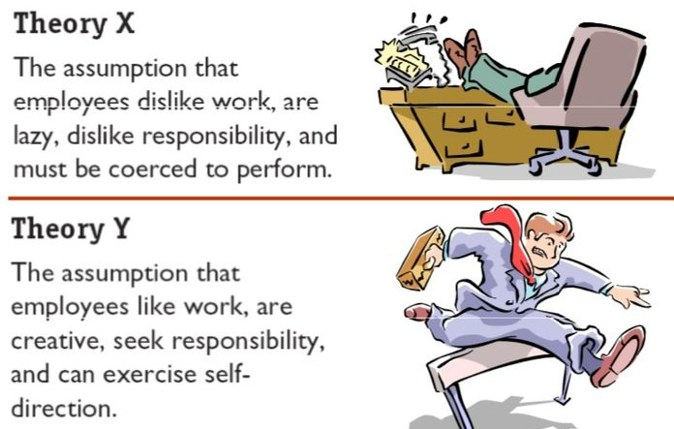
QUẢN LÝ CON NGƯỜI – MỘT SỐ LÝ THUYẾT VỀ ĐỘNG LỰC
Project
  “A temporary endeavor undertaken to create a unique product, service, or result “
      — PMBOK®
  Lý thuyết X và Y của D. McGregor
  Thuyết X: Cho rằng nhân viên không thích và né tránh công việc, vì thế người quản lý phải sử dụng các biện sự bắt buộc, đe dọa và các phương pháp kiểm soát để làm cho nhân viên phải đáp ứng các mục tiêu.
  Tuy nhiên, học thuyết X được đánh giá khá tiêu cực và không đem lại kết quả nổi bật cho doanh nghiệp nên hầu hết các tổ chức đều lựa chọn học thuyết Y để ứng dụng cho mô hình quản trị nguồn lực của mình.
  Thuyết Y: được coi là sự cải tiến vượt trội hơn về lý thuyết, quan điểm, góc nhìn trong quản trị nguồn lực doanh nghiệp. Xuất phát từ việc nhìn nhận được những chỗ sai lầm trong học thuyết X, học thuyết Y đã đưa ra những giả thiết tích cực, khách quan hơn về bản chất con người là:
  Lười nhác không phải là bản tính bẩm sinh của con người nói chung. Lao động trí óc, lao động chân tay cũng như nghỉ ngơi, giải trí đều là hiện tượng, hành vi bình thường của con người.
  Điều khiển và đe dọa không phải là biện pháp duy nhất thúc đẩy con người thực hiện mục tiêu của tổ chức.
  Tài năng con người luôn tiềm ẩn vấn đề là làm sao để khơi gợi dậy được tiềm năng đó.
  Con người sẽ làm việc tốt hơn nếu đạt được sự thỏa mãn cá nhân.
CMC UNIVERSITY 2024

Slide 18
3. QUY TRÌNH QUẢN LÝ NGUỒN NHÂN LỰC

Slide 19

3. QUY TRÌNH QUẢN LÝ NGUỒN NHÂN LỰC
Project HR management
“When all members of a team are working towards the same goal and supporting and helping each other along the way, the chances of success increase significantly”.
  Quản lý nguồn nhân lực cho Dự án bao gồm các quá trình đòi hỏi phải sử dụng hiệu quả nhất con người liên quan đến dự án. Các quá trình bao gồm
  Lập Kế Hoạch tổ chức (Human resource management planning).
  Thu nhận nhân viên (Acquire project team).
  Phát triển Nhóm (Develop project team).
  Quản lý Nhóm (Project team management).
CMC UNIVERSITY 2024

Slide 20
QUY TRÌNH QUẢN LÝ NGUỒN NHÂN LỰC
Kế hoạch quản lý nguồn nhân lực dự án là quá trình xác định và tài liệu hóa các vai trò (project roles), trách nhiệm (responsibilities), kỹ năng cần thiết, mối quan hệ giữa các roles và tạo kế hoạch quản lý nhân viên trong một dự án. Lợi ích chính yếu của quá trình này là nó thiết lập được vai trò, trách nhiệm trong dự án cho mỗi cá nhân, sơ đồ tổ chức dự án, và kế hoạch quản lý nhân sự bao gồm việc khi nào thì cần người đổ vào dự án khi nào thì rút người ra. Các input đầu vào, kỹ thuật áp dụng và đầu ra của quá trình này các bạn có thể tham khảo hình bên dưới.
INPUT | Tools & Techniques | OUTPUT
1. Project management plan / Kế hoạch quản lý dự án 2.Activity resource plan / Kế hoạch hoạt động nguông lực 3.Enterprise environmental factors / Các yếu tố môi trường doanh nghiệp 4.Organizational process assets / Quy trình tài sản của tổ chức | 1.Organization charts and position descriptions 2.Networking 3. Organizational theory 4.Expert judgment 5.Meetings | 1. Human resource management plan
Việc lập kế hoạch quản lý nguồn nhân lực được sử dụng để xác định và nhận biết nguồn nhân lực cùng các kỹ năng cần thiết cho sự thành công của dự án. Ngoài những điểm đã đề cập ở trên như vai trò, trách nhiệm, thời gian load người vào dự án, thời gian release người khỏi dự án thì nó còn chỉ ra nhu cầu đào tạo, chiến lược xây dựng team, kế hoạch công nhận và khen thưởng nhân viên trong dự án, xem xét việc tuân thủ, vấn đề an toàn, và tác động của kế hoạch quản lý nhân sự đối với công ty, tổ chức.
  Vai trò của dự án có thể giao phó cho cá nhân hoặc cho một nhóm. Các nhóm hoặc các thành viên nhóm có thể là nhân viên trong hoặc ngoài công ty. Thường trong một tổ chức chắc chắn sẽ có nhiều dự án khác chạy song song cùng dự án của bạn và việc cạnh tranh nguồn nhân lực. Với những yếu tố đó có thể ảnh hưởng tới chi phí, rủi ro và chất lượng của dự án. Đó là lý do tại sao một bản kế hoạch quản lý nhân lực hiệu quả cần phải cân nhắc và plan kỹ lưỡng cho tình huống đó.
CMC UNIVERSITY 2024

Slide 21
QUY TRÌNH QUẢN LÝ NGUỒN NHÂN LỰC
Đầu vào (Inputs) của kế hoạch quản lý nguồn nhân lực
Project managemnet plan / Kế hoạch quản lý dự án
Activity resource plan / Yêu cầu resource để hoàn thành activity trong project
Enterprise environmental factors / Các yếu tố môi trường doanh nghiệp
Organizational process assets / Quy trình tài sản của tổ chức
(1). Kế hoạch quản lý dự án
Kế hoạch quản lý dự án được sử dụng làm đầu vào để phát triển kế hoạch quản lý nguồn nhân lực. Những thông tin thường được sử dụng cho việc lập kế hoạch nhân lực bao gồm những yếu tố dưới đây, nhưng không hạn chế
  Vòng đời của dự án và quy trình sẽ được áp dụng cho từng giai đoạn của dự án.
  Công việc sẽ được làm như thế nào để hoàn thành mục tiêu của dự án
  Kế hoạch quản trị thay đổi thể hiện tài liệu thay đổi sẽ được quản lý, kiểm soát như thế nào.
  Kế hoạch quản lý cấu hình thể hiện việc quản lý cấu hình tài liệu làm như thế nào.
  Đường cơ sở của dự án được đảm bảo như thế nào.
(2). Yêu cầu resource
Việc hoạch định nguồn nhân lực sử dụng yêu cầu resource để hoàn thành hoạt động để xác định số nhân lực cần cho dự án.
(3). Các yếu tố môi trường doanh nghiệp
Các yếu tố môi trường doanh nghiệp có thể ảnh hưởng tới kế hoạch quản trị nguồn nhân lực bao gồm
  Văn hóa và cấu trúc doanh nghiệp
  Nguồn nhân lực hiện có
  Việc phân tán về mặt địa lý của các thành viên trong nhóm
  Chính sách quản lý nhân sự
  Điều kiện thị trường
(4). Quy trình tài sản của tổ chức
Cũng như các yếu tố môi trường Quy trình, tài sản của tổ chức cũng là nhân tố ảnh hưởng tới kế hoạch quản trị nguồn nhân lực.
  Quy trình tiêu chuẩn, chính sách và mô tả vai trò của tổ chức
  Các template cho sơ đồ tổ chức và mô tả vị trí
  Bài học kinh nghiệm (Lession learn) từ các project trước
  Các thủ tục để xử lý vấn đề trong dự án và trong team
CMC UNIVERSITY 2024

Slide 22
QUY TRÌNH QUẢN LÝ NGUỒN NHÂN LỰC
Công cụ và kỹ thuật (Tool & Techniques) trong lập kế hoạch
(1). Sơ đồ tổ chức và Mô tả vị trí
Có rất nhiều dạng format để tài liệu hóa vai trò và trách nhiệm của thành viên nhóm. Hầu hết các định dạng rơi vào một trong ba loại sau: phân cấp (hierarchical), ma trận (matrix) và hướng văn bản (text-oriented).
Sơ đồ phân cấp: Đây là sơ đồ cấu trúc tổ chức truyền thống có thể được sử dụng để thể hiện vị trí và mối quan hệ trong dự án qua hình vẽ theo format từ trên xuống dưới. Trong khi WBS thể hiện những deliverables của dự án thì Cấu trúc phân cấp của tổ chức-OBS (Organizational Breakdown Structure) được sắp xếp theo phòng ban, đơn vi, team của tổ chức với các activity của project. Các stakeholders nhìn vào sơ đồ đó có thể hiểu được trách nhiệm của phòng ban trong dự án, mối quan hệ và cách thức communication giữa các bộ phận.
Sơ đồ ma trận: Sơ đồ ma trận phân công trách nhiệm (RAM - Responsibility assignment matrix) là một mạng lưới thể hiện nguồn lực của dự án được được assigned cho mỗi gói công việc. Nó được sử dụng để minh họa cho sự kết nối giữa các gói công việc hoặc các activity với mỗi thành viên trong dự án. Trong các dự án lớn thì RAM được phát triển theo nhiều level khác nhau. Ví dụ ở level cao thì gán trách nhiệm cho group nào, team nào phụ trách component hay package nào. Ở level thấp hơn thì RAM được sử dụng trong nhóm để định nghĩa vai trò, trách nhiệm và quyền hạn cho các activity cụ thể.
Format hướng văn bản: Trách nhiệm của team được yêu cầu mô tả chi tiết trong tài liệu theo format định sẵn. Thông thường ở các dạng phác thảo nhằm cung cấp các thông tin cơ bản như trách nhiệm, quyền hạn, năng lực, trình độ.
(4). Phán xét chuyên môn
Khi xây dựng kế hoạch quản trị nguồn nhân lực thì phán xét chuyên môn được sử dụng để
  Liệt kê yêu cầu sơ bộ cho các kỹ năng cần thiết
  Đánh giá các role cần thiết cho dự án dựa trên mô tả role tiêu chuẩn trong tổ chức (ví dụ ở CMC có mô tả Dev rank mấy phải có tiêu chuẩn gì, etc...)
  Xác đinh sơ bộ số nhân sự/số “công” để đạt được objectives của dự án
  Cung cấp guideline về thời gian cần thiết để chuẩn bị nhân lực dựa trên bài học từ các dự án trước
  Xác định rủi ro liên quan đến việc thu nhận, giữ và release nhân sự
(5). Meetings
Khi lập kế hoạch quản lý nguồn nhân lực của dự án, đội ngũ quản lý dự án sẽ tổ chức các cuộc họp để lên kế hoạch. Những cuộc họp này sử dụng kết hợp các công cụ và kỹ thuật khác nhau để tất cả các thành viên trong nhóm quản lý dự án đạt được sự đồng thuận về kế hoạch quản lý nguồn nhân lực.
CMC UNIVERSITY 2024

Slide 23
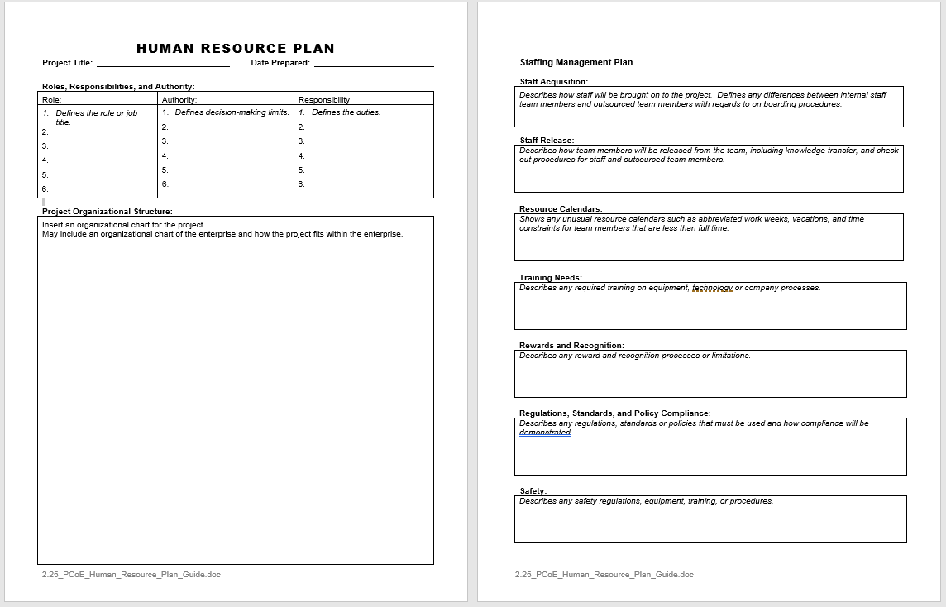
QUY TRÌNH QUẢN LÝ NGUỒN NHÂN LỰC
Output của kế hoạch quản lý nguồn nhân lực
Output của quá trình chính là Bản kế hoạch quản lý nguồn nhân lực (Human resource Management Plan ). Nó là một phần của kế hoạch quản lý dự án (Project Management Plan), cung cấp hướng dẫn về cách thức nguồn nhân lực của dự án cần được xác định, tuyển dụng, quản lý, và cuối cùng là release.
Một bản kế hoạch quản lý nguồn nhân lực sẽ bao gồm các mục sau, có thể có hoặc không tùy tổ chức
  Vai trò và trách nhiệm
    Vai trò của từng cá nhân: PM, BA, Comtor, BrSE, Dev, Tester ..
    Quyền hạn truy cập vào resource của dự án, quyền ra quyết định, approve ...
    Trách nhiệm được giao, các activity phải hoàn thành
    Năng lực: skills và khả năng cần thiết
  Sơ đồ tổ chức dự án
  Kê hoạch quản lý nhân viên
    Tiếp nhận nhân viên, khi nào thì nhận người vào dự án .. một số role khác nhau thì thời điểm join vào dự án cũng khác nhau nên cần phải có plan cho việc này
    Resource calendar: lên lịch làm việc cho các members trong dự án dựa vào avaiability của resource
    Training plan: một số dự án đòi hỏi phải training về nghiệp vụ, tools hoặc process thì cần plan cho việc ai học cái gì và thời gian như thế nào.
    Ghi nhận và khen thưởng
    Lên plan cho việc tuân thủ rules, hợp đồng, chính sách ..
    Bảo đảm an toàn cho nhân viên (khi tiếp xúc với thiết bị có thể gây hại)
    Kế hoạch release: nhân lực chính là tiền vì vậy release lúc nào để đảm bảo tiến độ và tiết kiệm chi phí cần phải cân nhắc kỹ.
CMC UNIVERSITY 2024

Slide 24
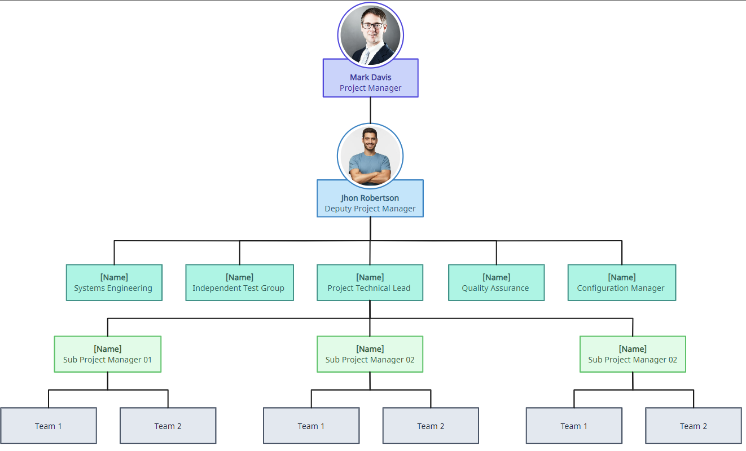
QUY TRÌNH QUẢN LÝ NGUỒN NHÂN LỰC
  Lập kế hoạch tổ chức
  Kế hoạch quản lý nguồn nhân lực dự án là quá trình xác định và tài liệu hóa các vai trò (project roles), trách nhiệm (responsibilities), kỹ năng cần thiết, mối quan hệ giữa các roles và tạo kế hoạch quản lý nhân viên trong một dự án. Lợi ích chính yếu của quá trình này là nó thiết lập được vai trò, trách nhiệm trong dự án cho mỗi cá nhân, sơ đồ tổ chức dự án, và kế hoạch quản lý nhân sự bao gồm việc khi nào thì cần người đổ vào dự án khi nào thì rút người ra.
  Lập Sơ đồ tổ chức dự án.
  Xác định các công việc, và phân bổ (phân công) trách nhiệm, kỹ thuật hỗ trợ là: Ma trận phân công trách nhiệm (RAM= Responsibility Assignment Matrix) & Nhật đồ tài nguyên nguồn nhân lực.
CMC UNIVERSITY 2024

Slide 25
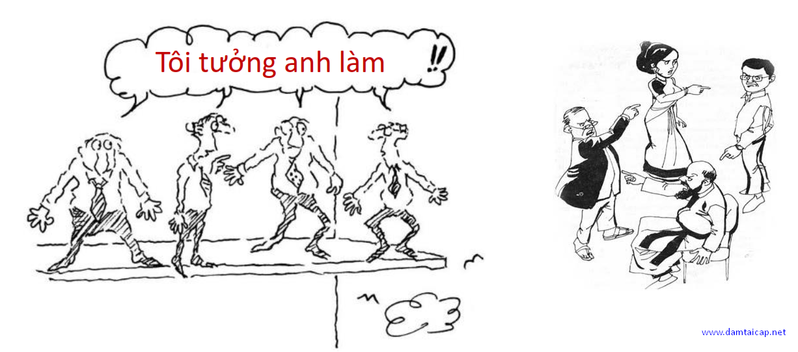
QUY TRÌNH QUẢN LÝ NGUỒN NHÂN LỰC
  Lập kế hoạch tổ chức
  Ma trận phân công trách nhiệm (RAM): mục đích đảm bảo mọi người hiểu vai trò và trách nhiệm của mình.
Một công cụ mà các nhà quản lý dự án sử dụng để giữ cho công việc được giao trở nên rõ ràng là Ma trận phân định trách nhiệm (còn gọi là RAM – Responsibility Assignment Matrix, hoặc trật tự trách nhiệm). Nó gắn công việc/sản phẩm với những người chịu trách nhiệm. Đối với mỗi phần của dự án, ma trận cho thấy ai cần đóng góp gì để hoàn thành dự án.
CMC UNIVERSITY 2024

Slide 26
QUY TRÌNH QUẢN LÝ NGUỒN NHÂN LỰC
  Lập kế hoạch tổ chức
  Ma trận phân công trách nhiệm (RAM)
  Chức năng
  Thông qua việc sử dụng ma trận trách nhiệm và xác định rõ trách nhiệm và quyền hạn của từng đơn vị và cá nhân tham gia dự án, ví dụ - chịu trách nhiệm thực hiện, trách nhiệm giám sát, tham vấn, được cung cấp thông tin - mối quan hệ giữa các đơn vị khác nhau.
  Đối với các dự án lớn, ma trận trách nhiệm có thể áp dụng linh hoạt dưới nhiều cấp độ chi tiết khác nhau.
  Ở cấp độ tổng hợp, ma trận trách nhiệm xác định nhóm dự án hoặc bộ phận nào chịu trách nhiệm cụ thể cho từng hạng mục công việc của dự án.
  Ở cấp độ nội bộ nhóm dự án thì vai trò, nhiệm vụ, quyền hạn cho tùng hoạt động được xác định cụ thể.
  Ma trận trách nhiệm có thể áp dụng cho dự án nhỏ và một hình thức đơn giản của ma trận trách nhiệm bao gồm các hàng liệt kê các hoạt động và các cột liệt kê các cá nhân chịu trách nhiệm cho từng hoạt động.
  Ma trận trách nhiệm cho biết tất cả các hoạt động gắn với một cá nhân và tất cả các cá nhân gắn với một hoạt động. Ma trận trách nhiệm yêu cầu rằng chỉ có một cá nhân chịu trách nhiệm chính về một hoạt động/nhiệm vụ để trách chồng chéo.
CMC UNIVERSITY 2024

Slide 27
QUY TRÌNH QUẢN LÝ NGUỒN NHÂN LỰC
  Lập kế hoạch tổ chức
  Ma trận phân công trách nhiệm (RAM)
Trong PMBOK đề xuất ví dụ của RAM (Responsibility Assignment Matrix) là RACI (Responsible, Accountable, Consult, Inform) matrix. RACI là một loại ma trận gán trách nhiệm (RAM) phổ biến, xác định các cá nhân/bên liên quan của dự án có trách nhiệm (R), chịu trách nhiệm (A), tư vấn (C) và thông báo (I) trạng thái của các hoạt động khác nhau trong dự án.
  R - Responsible: trách nhiệm thực thi. Đây là người/nhóm đóng vai trò thực thi gói công việc hoặc hoạt động nhằm đảm bảo gói công việc/hoạt động đó được hoàn thành. Phải luôn có ít nhất 1 người/nhóm thực thi gói công việc/hoạt động thì gói công việc/hoạt động đó mới có kết hoàn thành (nếu không có ai chịu trách nhiệm thực hiện công việc thì công việc đó sẽ không thể hoàn thành!). Đối với các gói công việc/hoạt động lớn đòi hỏi cần nhiều người/nhóm thực thi thì có thể gán nhiều người/nhóm ở vai trò R - trách nhiệm thực thi cho gói công việc/hoạt động đó. Do đó một gói công việc/hoạt động bất kỳ sẽ luôn có ít nhất 1 người/nhóm chịu trách nhiệm thực thi.
  A - Accountable: trách nhiệm giải trình. Đây là người chịu trách nhiệm cuối cùng đối với việc hoàn thành gói công việc/hoạt động. Thường đây là cấp trên của người/nhóm chịu trách nhiệm thực thi và chịu trách nhiệm cuối cùng cho sự thành công hay thất bại của gói công việc/hoạt động đó. Cho dù gói công việc/hoạt động đó được hoàn thành bởi người/nhóm chịu trách nhiệm thực thi bất kỳ và đạt kết quả tốt hay xấu thì người chịu trách nhiệm giải trình sẽ chịu trách nhiệm cuối cùng. Nếu một gói công việc/hoạt động mà không có người chịu trách nhiệm giải trình thì có rủi ro rất lớn là gói công việc/hoạt động đó thất bại, không hoàn thành đúng mục tiêu. Nếu có từ 2 người trở lên chịu trách nhiệm giải trình cho một gói công việc/hoạt động thì cũng có rủi ro lớn là gói công việc/hoạt động đó sẽ thất bại do việc không phân định rõ trách nhiệm và do việc đùn đẩy cho nhau. Do đó luôn chỉ có duy nhất một người chịu trách nhiệm giải trình cho bất kỳ một gói công việc/hoạt động!
CMC UNIVERSITY 2024

Slide 28
QUY TRÌNH QUẢN LÝ NGUỒN NHÂN LỰC
  Lập kế hoạch tổ chức
  Ma trận phân công trách nhiệm (RAM)
Trong PMBOK đề xuất ví dụ của RAM (Responsibility Assignment Matrix) là RACI (Responsible, Accountable, Consult, Inform) matrix. RACI là một loại ma trận gán trách nhiệm (RAM) phổ biến, xác định các cá nhân/bên liên quan của dự án có trách nhiệm (R), chịu trách nhiệm (A), tư vấn (C) và thông báo (I) trạng thái của các hoạt động khác nhau trong dự án.
  C - Consult: tham vấn. Đây là các cá nhân, tổ chức được tham vấn, hỏi ý kiến để thực thi một gói công việc/hoạt động. Người/nhóm chịu trách nhiệm thực thi cần tham vấn ý kiến, tham vấn chuyên gia đối với các cá nhân/tổ chức có vai trò C để có thể thực thi một gói công việc/hành động.
  I - Inform: thông báo. Đây là các cá nhân, tổ chức mà cần được thông báo thông tin về một gói công việc/hoạt động. Các thông tin về tiến độ, chi phí, chất lượng, nguồn lực, … sẽ được người/nhóm chịu trách nhiệm thực thi thông báo đến các bên liên quan I để các bên liên quan này nắm thông tin về gói công việc/hoạt động đó.
Trong một dự án, nhiều người có thể cùng thực hiện một vai trò trong khi một người cũng có thể thực hiện nhiều vai trò cùng lúc. Tuy nhiên, đối với mỗi nhiệm vụ/hoạt động, chỉ nên có một người được giao một vai trò duy nhất (mặc dù nếu không chịu trách nhiệm giải trình, người chịu trách nhiệm thực thi cũng sẽ là người chịu trách nhiệm thực tế cho nhiệm vụ đó).
CMC UNIVERSITY 2024

Slide 29
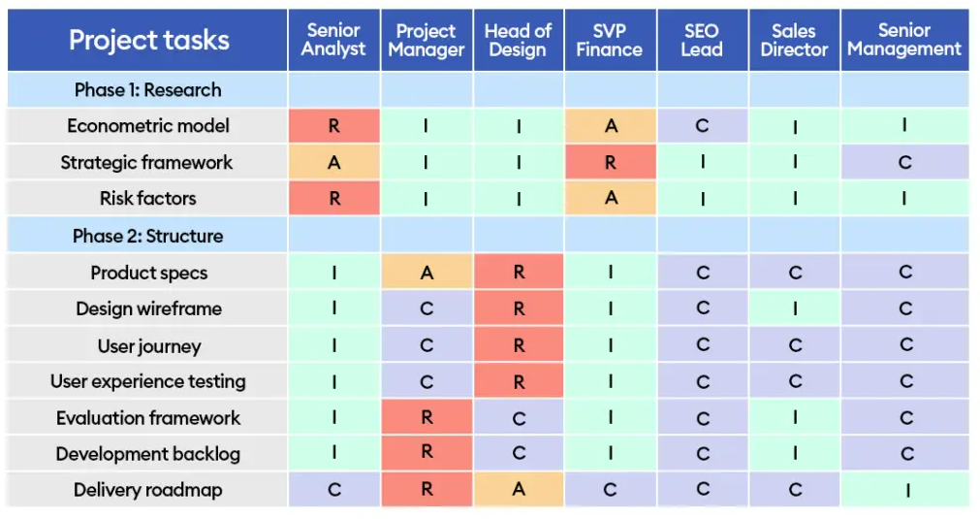
QUY TRÌNH QUẢN LÝ NGUỒN NHÂN LỰC
CMC UNIVERSITY 2024

Slide 30
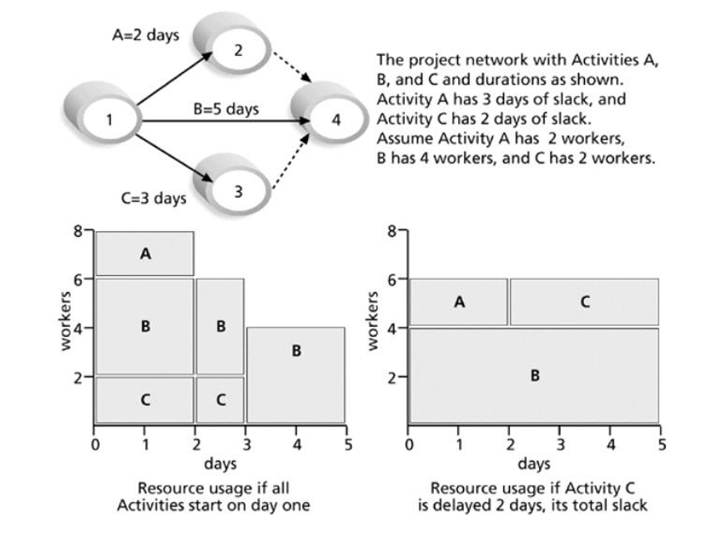
QUY TRÌNH QUẢN LÝ NGUỒN NHÂN LỰC
  Thu nhận nhân viên (Acquire project team)
Kế hoạch bố trí nhân sự và các bước tuyển dụng nhân viên tốt rất quan trọng cho việc thu nhận nhân viên, như một sự khích lệ cho việc tuyển dụng và giữ chân nhân viên.
  Mức sử dụng tài nguyên
  Mức sử dụng tài nguyên (Resource loading) là lượng tài nguyên một dự cần trong một khoảng thời gian cụ thể.
  Nhật đồ tài nguyên cho thấy mức sử dụng tài nguyên.
  Phân phối thừa (overallocation = vượt quá yêu cầu phân bổ) có nghĩa là tài nguyên được phân bổ nhiều hơn so với hiện có để thực hiện công việc vào một thời điểm cho trước.
  Cân đối tài nguyên (Resource leveling)
  Cân đối tài nguyên là kỹ thuật giải quyết xung đột về tài nguyên
  Mục đích chính của cân đối tài nguyên là tạo ra phân bố tài nguyên mịn hơn và làm giảm phân bổ vượt mức.
CMC UNIVERSITY 2024

Slide 31
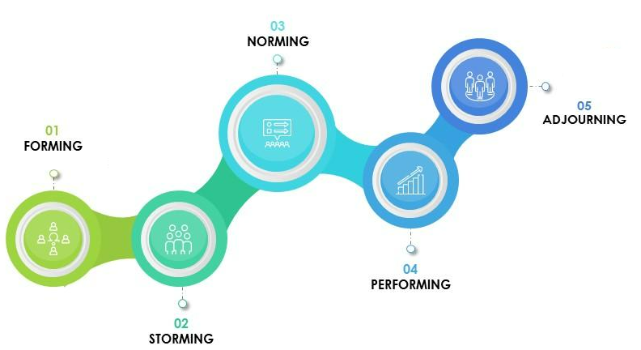
QUY TRÌNH QUẢN LÝ NGUỒN NHÂN LỰC
  Phát triển & Quản lý Nhóm (Develop & Manage project team)
Trong quản lý nhân sự cho dự án, vấn đề phát triển các nhóm để thực hiện cho từng phần của dự án đóng một vai trò quan trọng. Nó có thể ảnh hưởng đến cả chất lượng, tiến độ,... của dự án. Các thành viên trong nhóm nếu hòa hợp nhau sẽ giúp cho việc thực hiện dự án dễ đi đến thành công hơn.
  Đào tạo
  Hoạt động nhóm
  Các hệ thống công nhận và khen thưởng
CMC UNIVERSITY 2024

Slide 32
4. CÁC CÔNG CỤ QUẢN LÝ NGUỒN NHÂN LỰC

Slide 33
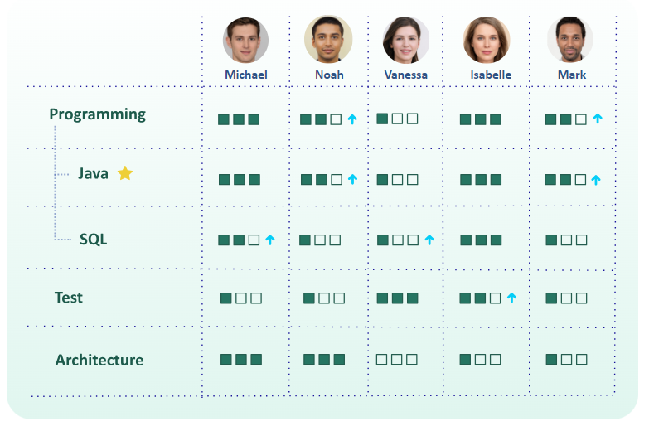
CÁC CÔNG CỤ QUẢN LÝ NGUỒN NHÂN LỰC
Ma trận phân công trách nhiệm các việc trong dự án
Bản phân công sẽ được dùng cho cả việc lập kế hoạch và quá trình kiểm soát thực hiện dự án. Nó dùng để xác định quyền, nghĩa vụ và trách nhiệm. Việc phân công có thể xác định cho cá nhân một thành viên trong nhóm hoặc cho một nhóm nhỏ hoặc một phòng ban.
Ma trận kỹ năng
Đây là công cụ quản lý tài nguyên theo hướng kỹ năng, trong đó một chiều mô tả các tài nguyên con người (tên từng thành viên cụ thể), chiều kia mô tả các kỹ năng, có thể được thể hiện ở mức độ cao (ví dụ như khả năng phân tích), hay được mô tả ở mức độ rất cụ thể (ví dụ như kỹ năng lập trình Java)
CMC UNIVERSITY 2024

Slide 34
THANK YOU!
Chap IV: IT project HR management
Lecturer:

